Slide 1

Продажа недвижимости
Имущественный комплекс
АО «ФИИЦ М»
Московская обл., Чеховский р-н, с. Новый Быт, ул. НАТИ, д.13

Slide 2
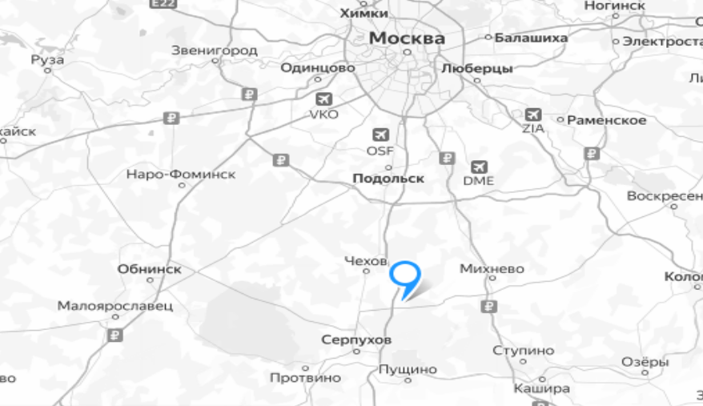
Описание объекта
К продаже предлагается 787 126 (Семьсот восемьдесят семь тысяч сто двадцать шесть) штук обыкновенных именных акций (100 % уставного капитала) АО «ФИИЦ М». АО «ФИИЦ М» представляет собой имущественный комплекс, расположенный по адресу: Московская область, Чеховский район с. Новый Быт ул. Нати д.13.
Описание: имущественный комплекс состоит из:
5 земельных участков общей площадью 66,9 га (КН 50:31:0062702:159, КН 50:31:0062702:103, КН 50:31:0062702:1966, КН 50:31:0060334:10 и КН 50:31:0060334:3), из которых 58 га занимает полигон для испытаний тяжелой и специальной техники на базе трасс и сооружений;
17 зданий, строений и помещений общей площадью 18 159 кв.м (для здания административного корпуса учтена только фактически принадлежащая часть (1 672,8 кв.м)).
Весь комплекс находится в собственности АО «ФИИЦ М». Состояние –удовлетворительное. Большая часть имущества сдается в краткосрочную аренду и эксплуатируется по назначению. Имущественный комплекс обеспечен основными коммуникациями: электроснабжение, водоснабжение и канализация.
Ближайшее окружение: в ближайшем окружении расположены объекты жилой застройки и социальная инфраструктура.
Транспортная доступность: Объект расположен по адресу- Московская обл., Чеховский р-н, с. Новый Быт, ул. НАТИ, д.13
Рядом с выездом на Большое транспортное кольцо А-108, выездом на новое Симферопольское ш. М-2 и Каширское ш. М-4

Slide 3
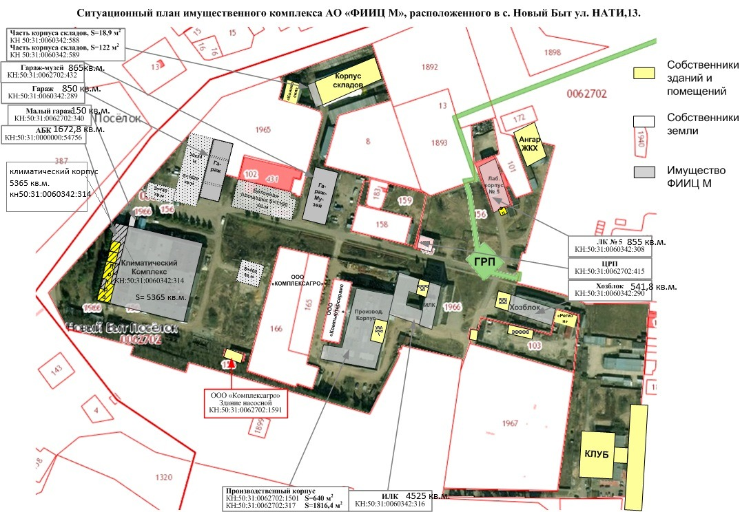
Состав объекта продажи

Slide 4
Перечень объектов недвижимого имущества
№пп | Кадастровый номер объекта | Вид объекта | Площадь кв.м.
1 | 50:31:0060342:316 | Здание (ИЛК) | 4525,30
2 | 50:31:0060342:314 | Здание (климатический комплекс) | 5418,90
3 | 50:31:0062702:458 | Здание (ЗТП) | 120,60
4 | 50:31:0060342:327 | Здание (ЗТП) | 18,60
5 | 50:31:0060342:328 | Здание (ЗТП) | 40,00
6 | 50:31:0060342:589 | Помещение (склад для запчастей) | 122,40
7 | 50:31:0060342:289 | Здание (гараж автомобильный) | 847,80
8 | 50:31:0062702:415 | Здание (ЦРП) | 148,60
9 | 50:31:0062702:423 | Здание (здание мастерской на полигоне) | 351,10
10 | 50:31:000000:54756 | Здание (АБК) | 1672,80
11 | 50:31:0060342:588 | Помещение (часть корпуса складов) | 18,90
12 | 50:31:0062702:1501 | Помещение (часть производственного комплекса) | 640,00
13 | 50:31:0062702:340 | Здание (малый гараж) | 156,20
14 | 50:31:0060342:290 | Здание (хоз блок) | 541,80
15 | 50:31:0062702:317 | Здание (производственный корпус) | 1816,40
16 | 50:31:0060342:308 | Здание (Лабораторный корпус №5) | 855,00
17 | 50:31:0062702:432 | Здание (Гараж-музей) | 864,60
18 | 50:31:0062702:159 | Земельный участок | 1400,00
19 | 50:31:0060334:3 | Земельный участок | 358183,00
20 | 50:31:0062702:1966 | Земельный участок | 84337,00
21 | 50:31:0062702:103 | Земельный участок | 3300,00
22 | 50:31:0060334:10 | Земельный участок | 221300,00

Slide 5
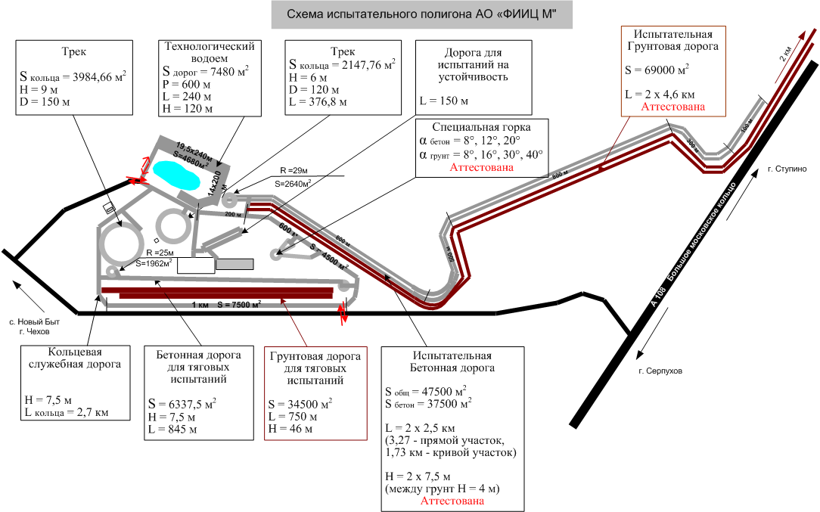
Испытательный полигон

Slide 6
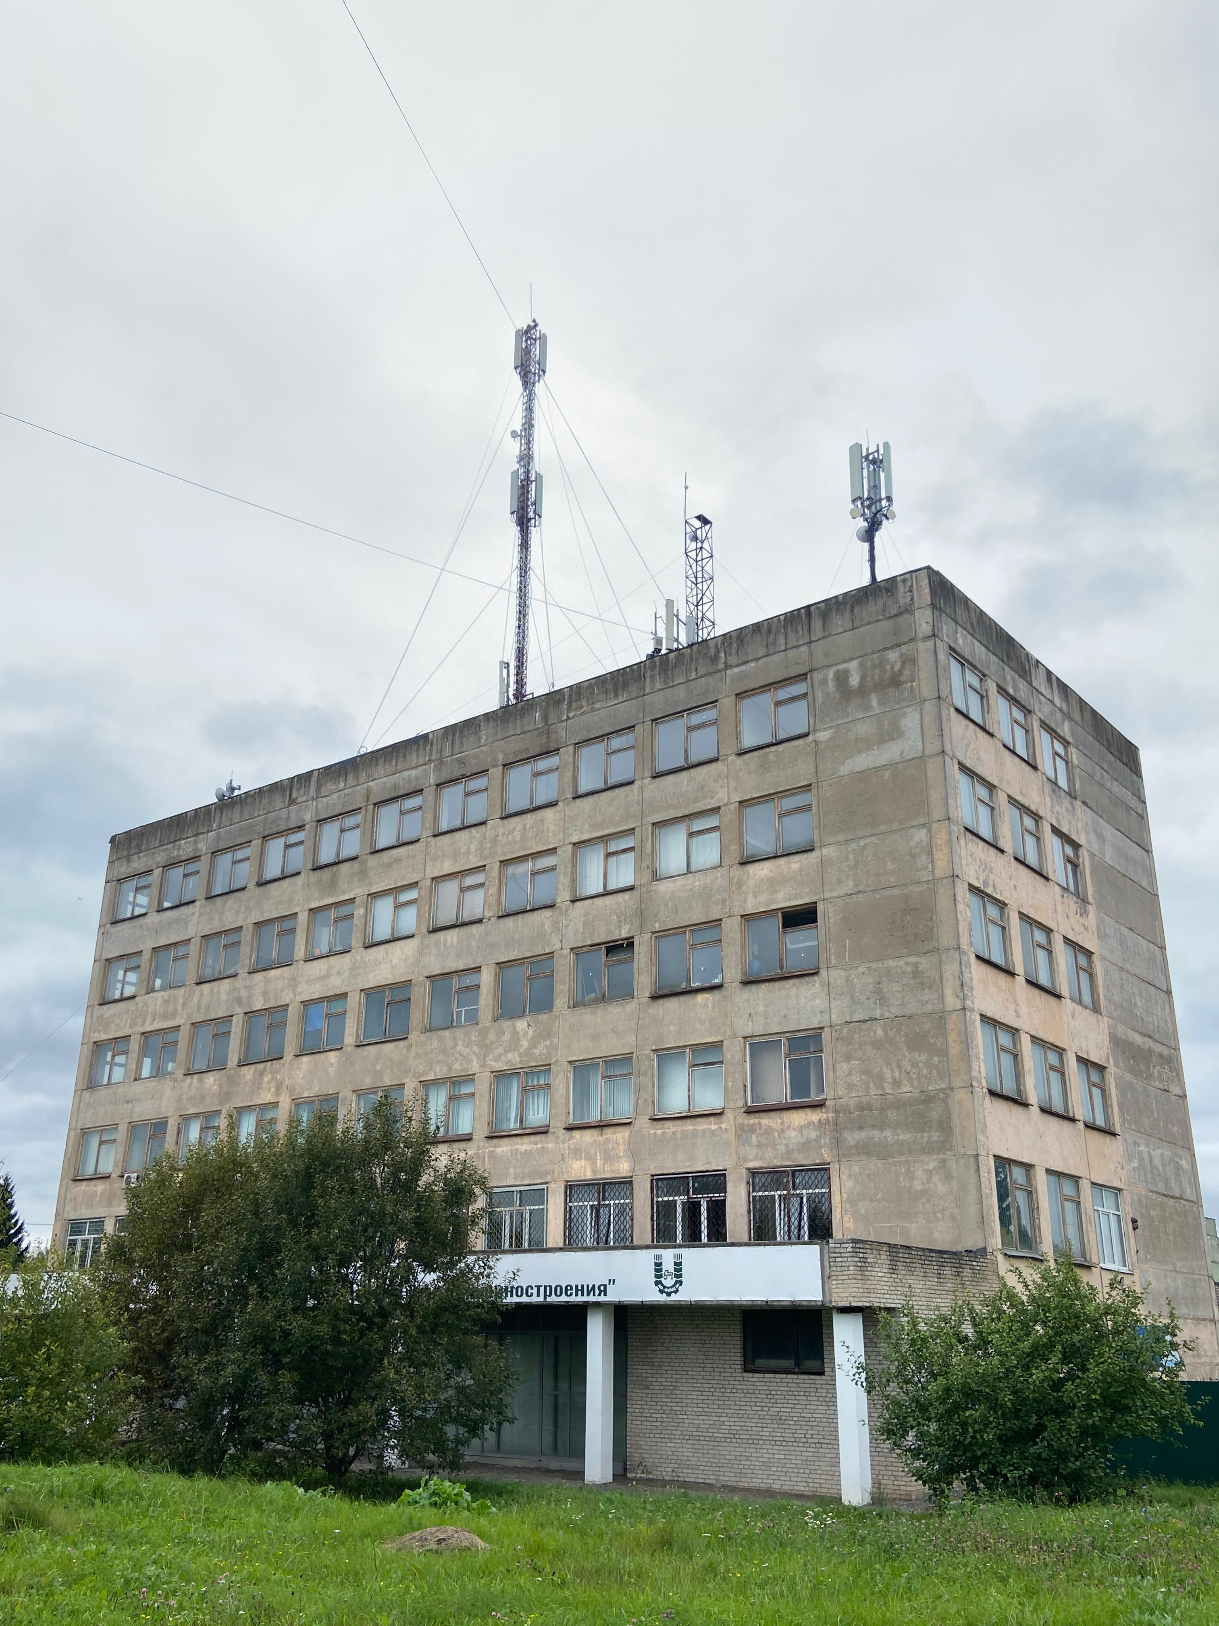
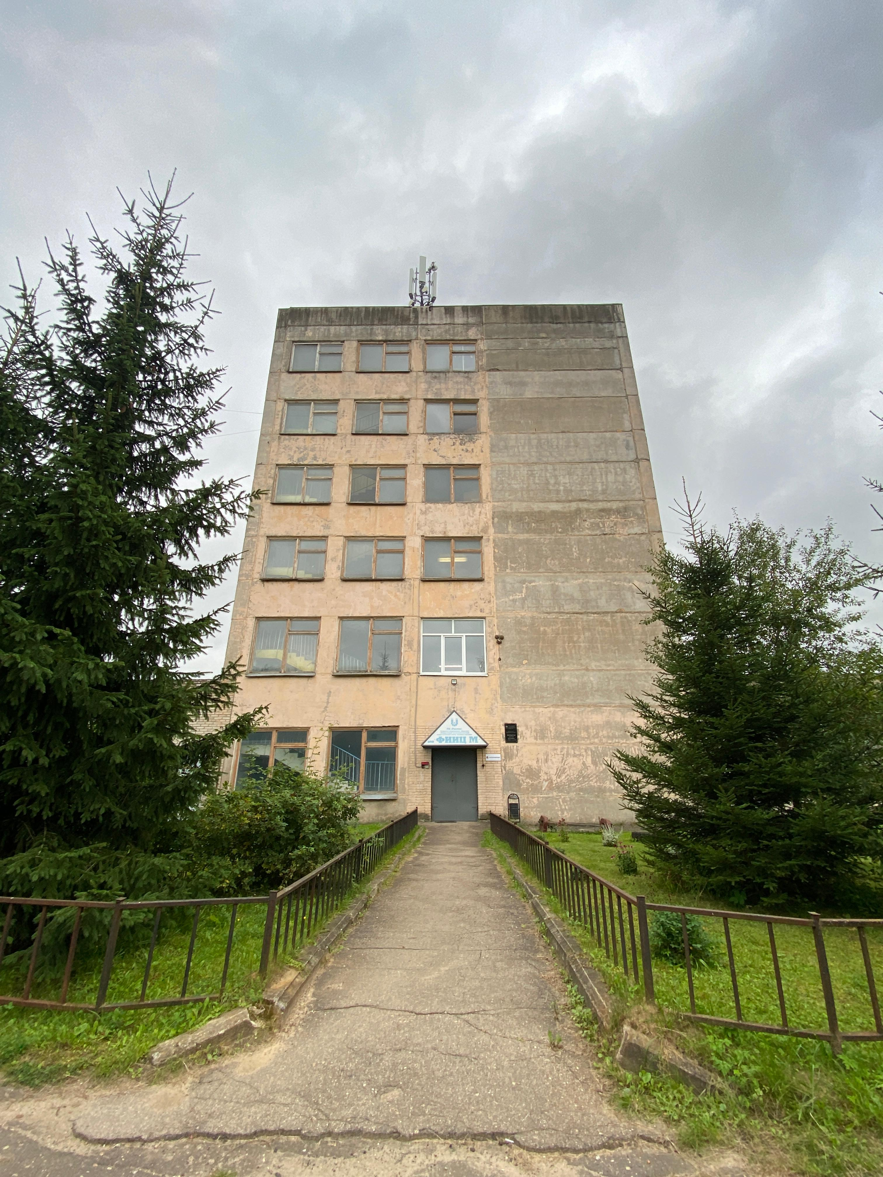
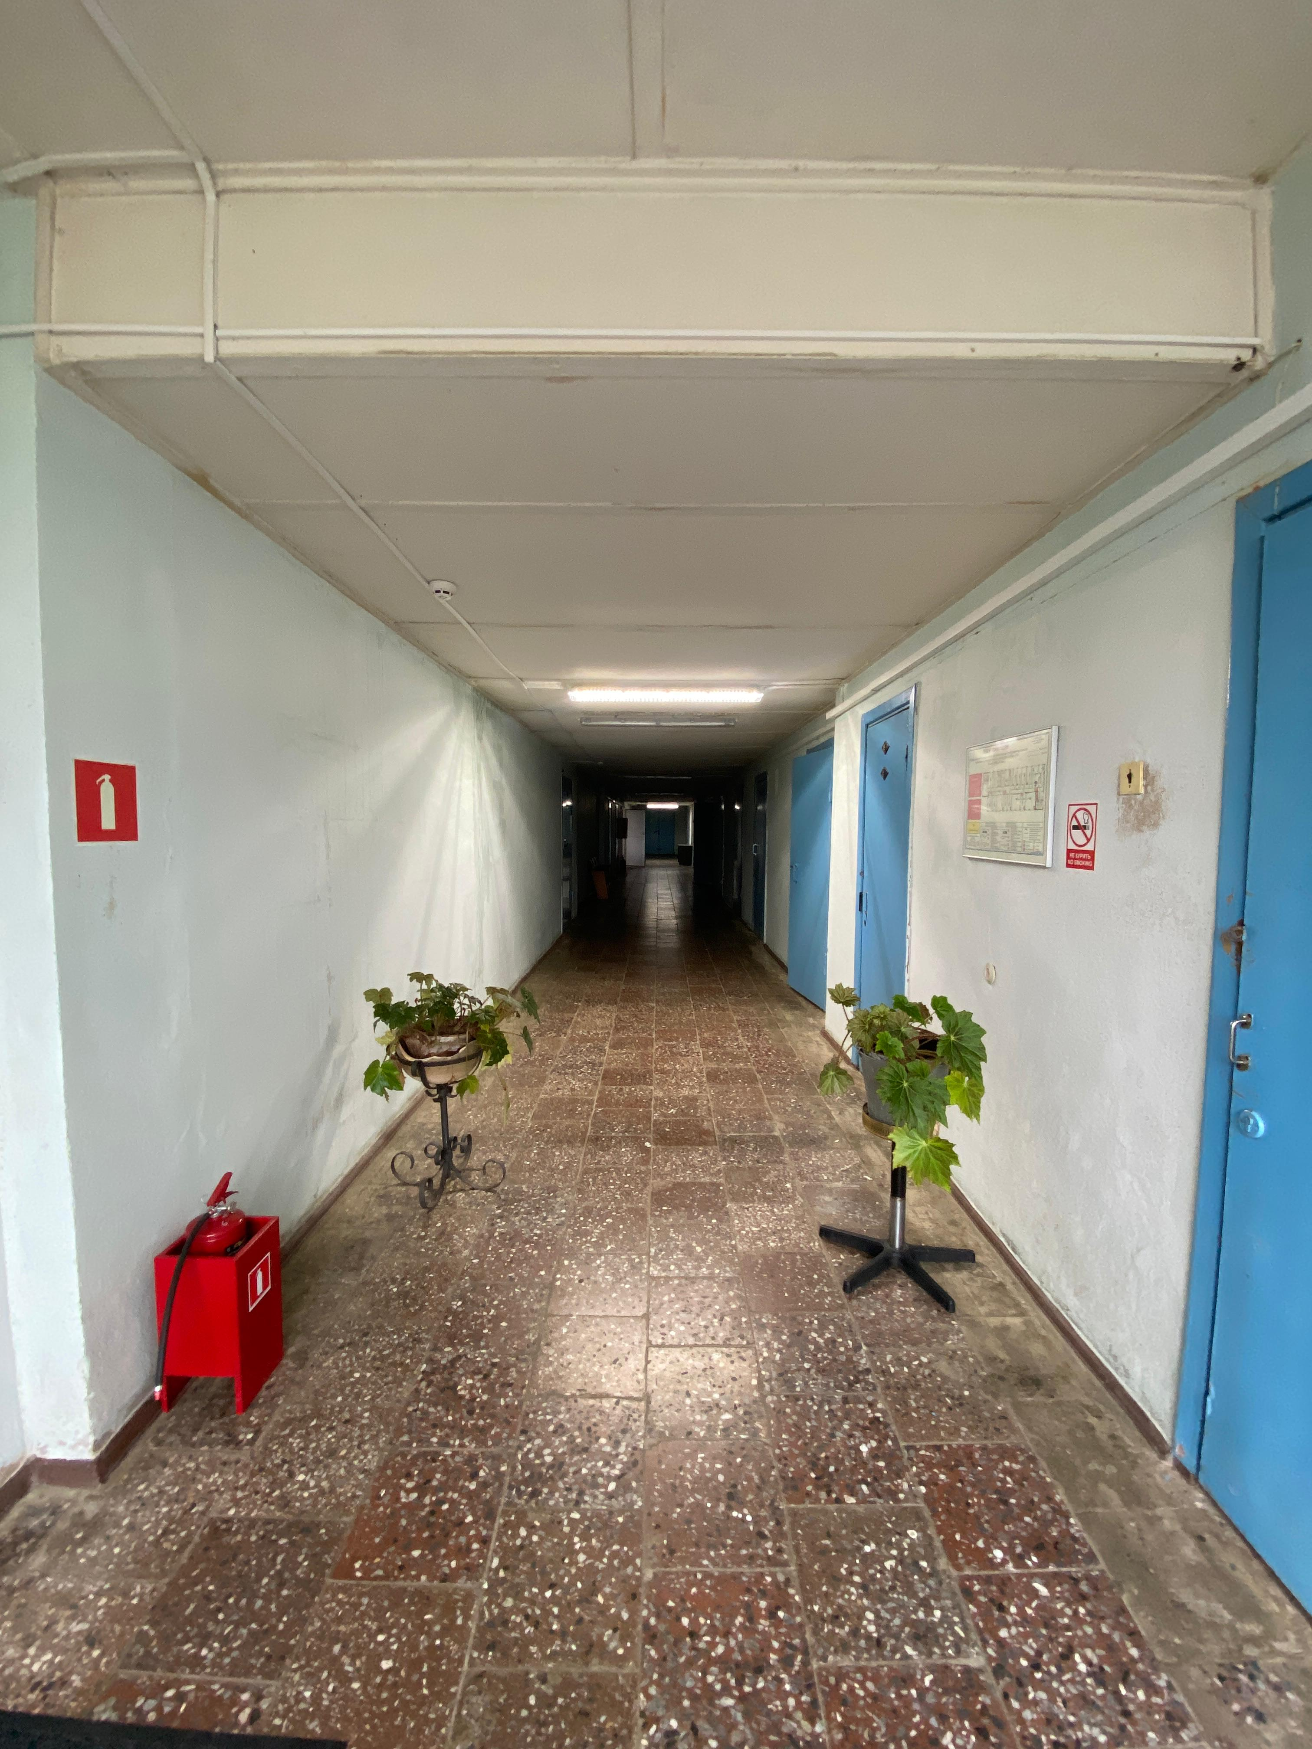
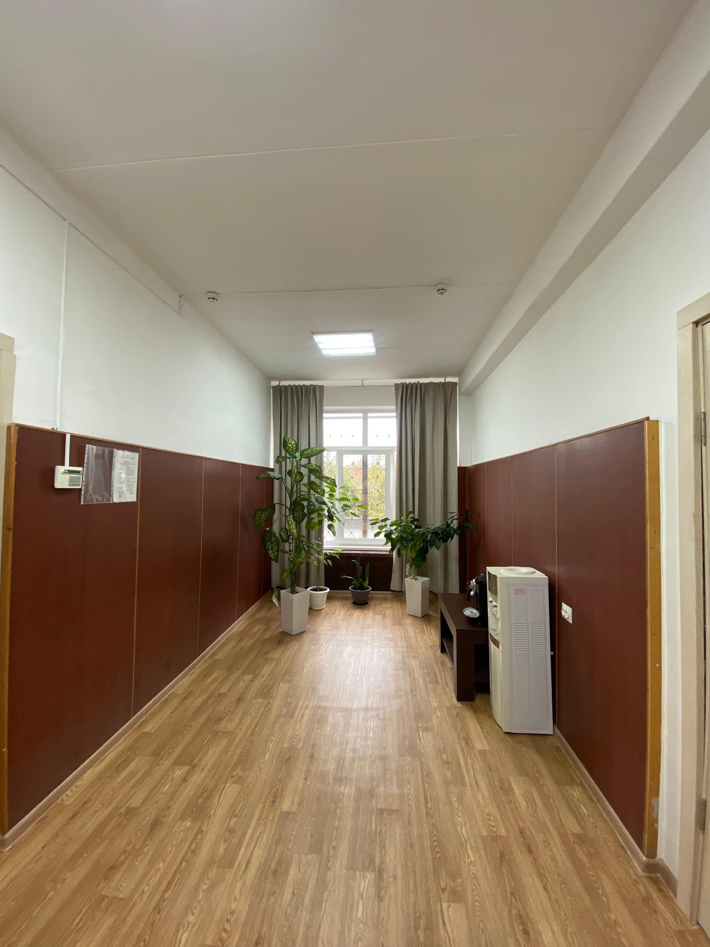
Фотографии объектов недвижимости

Slide 7
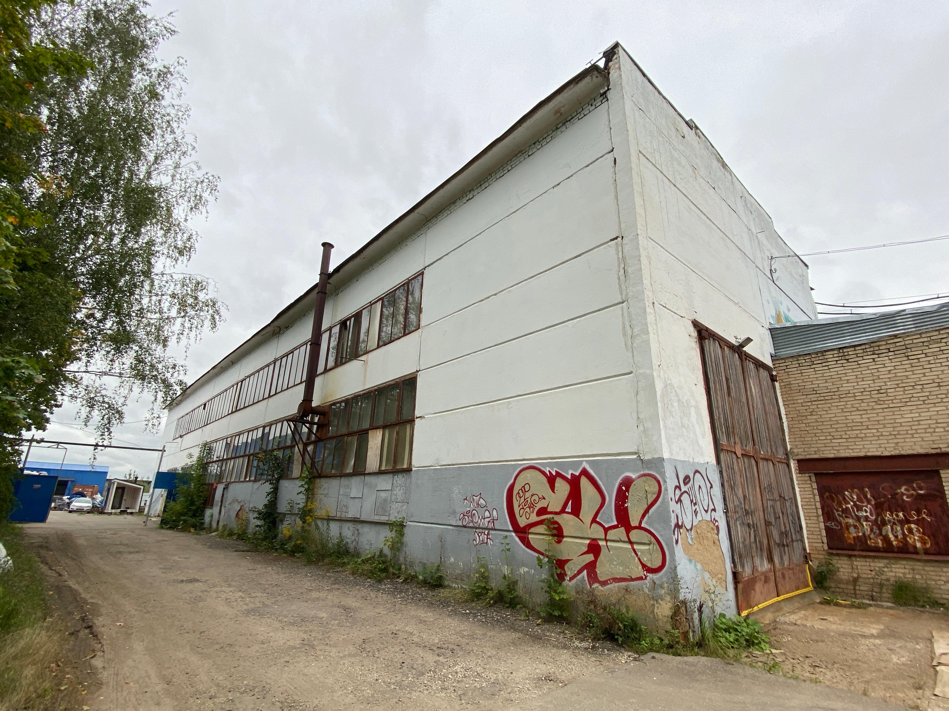
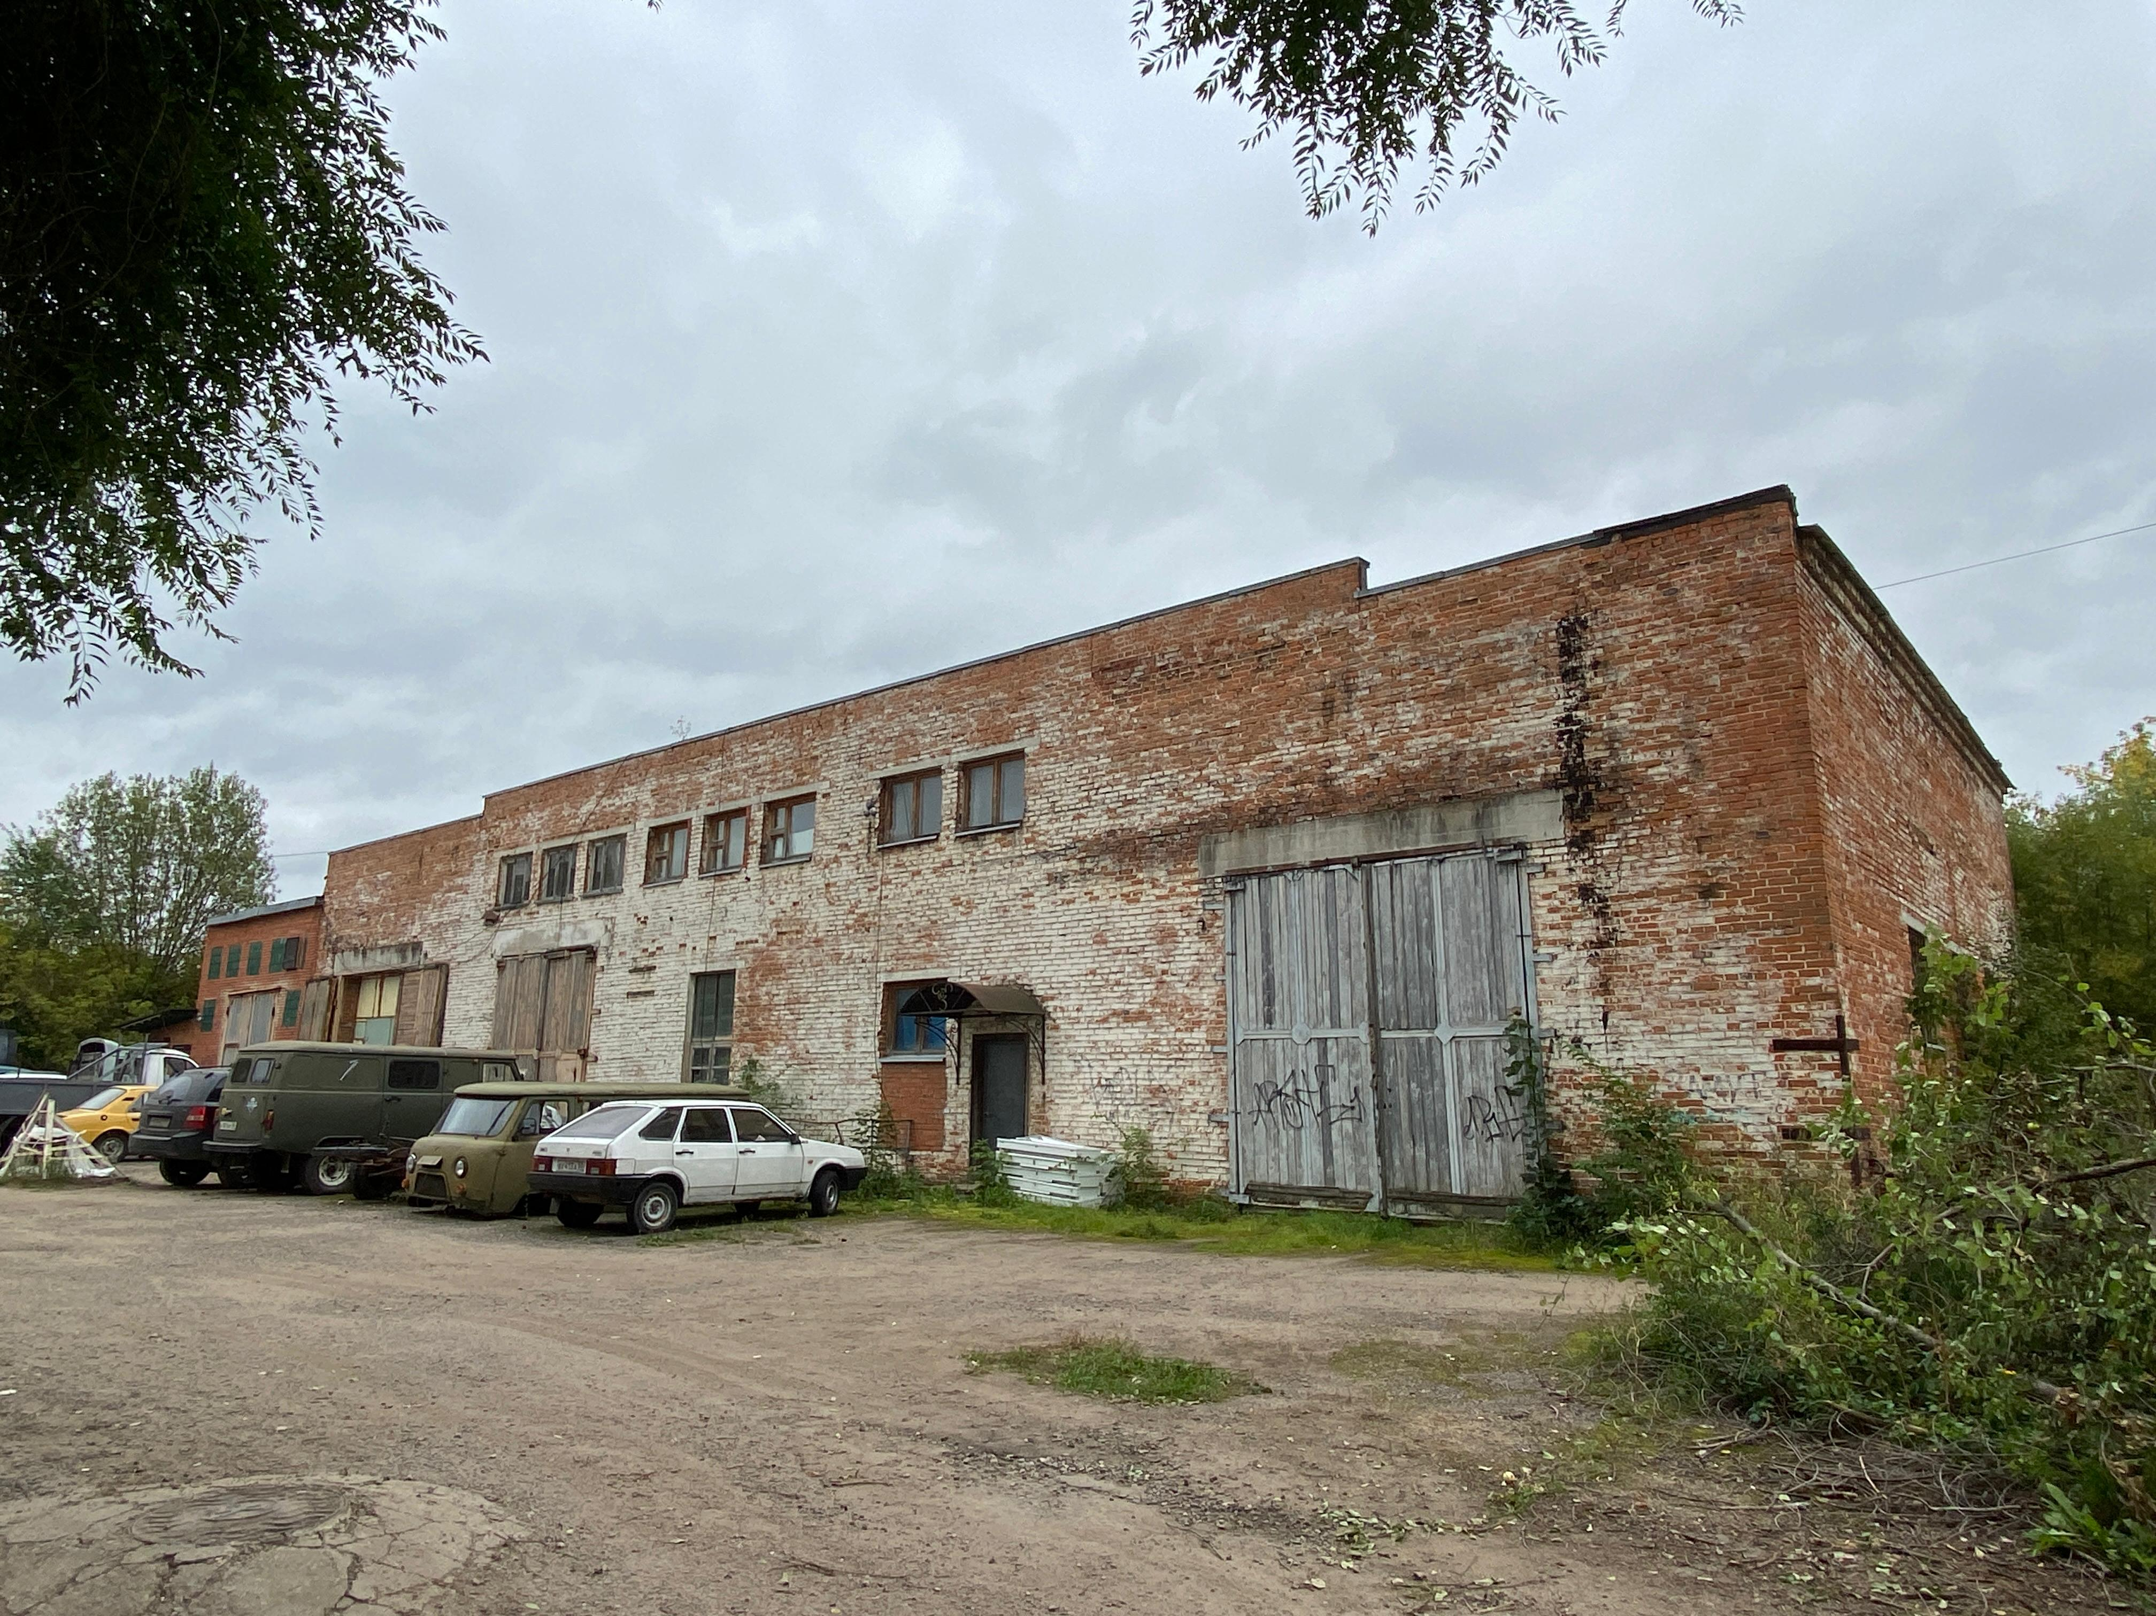
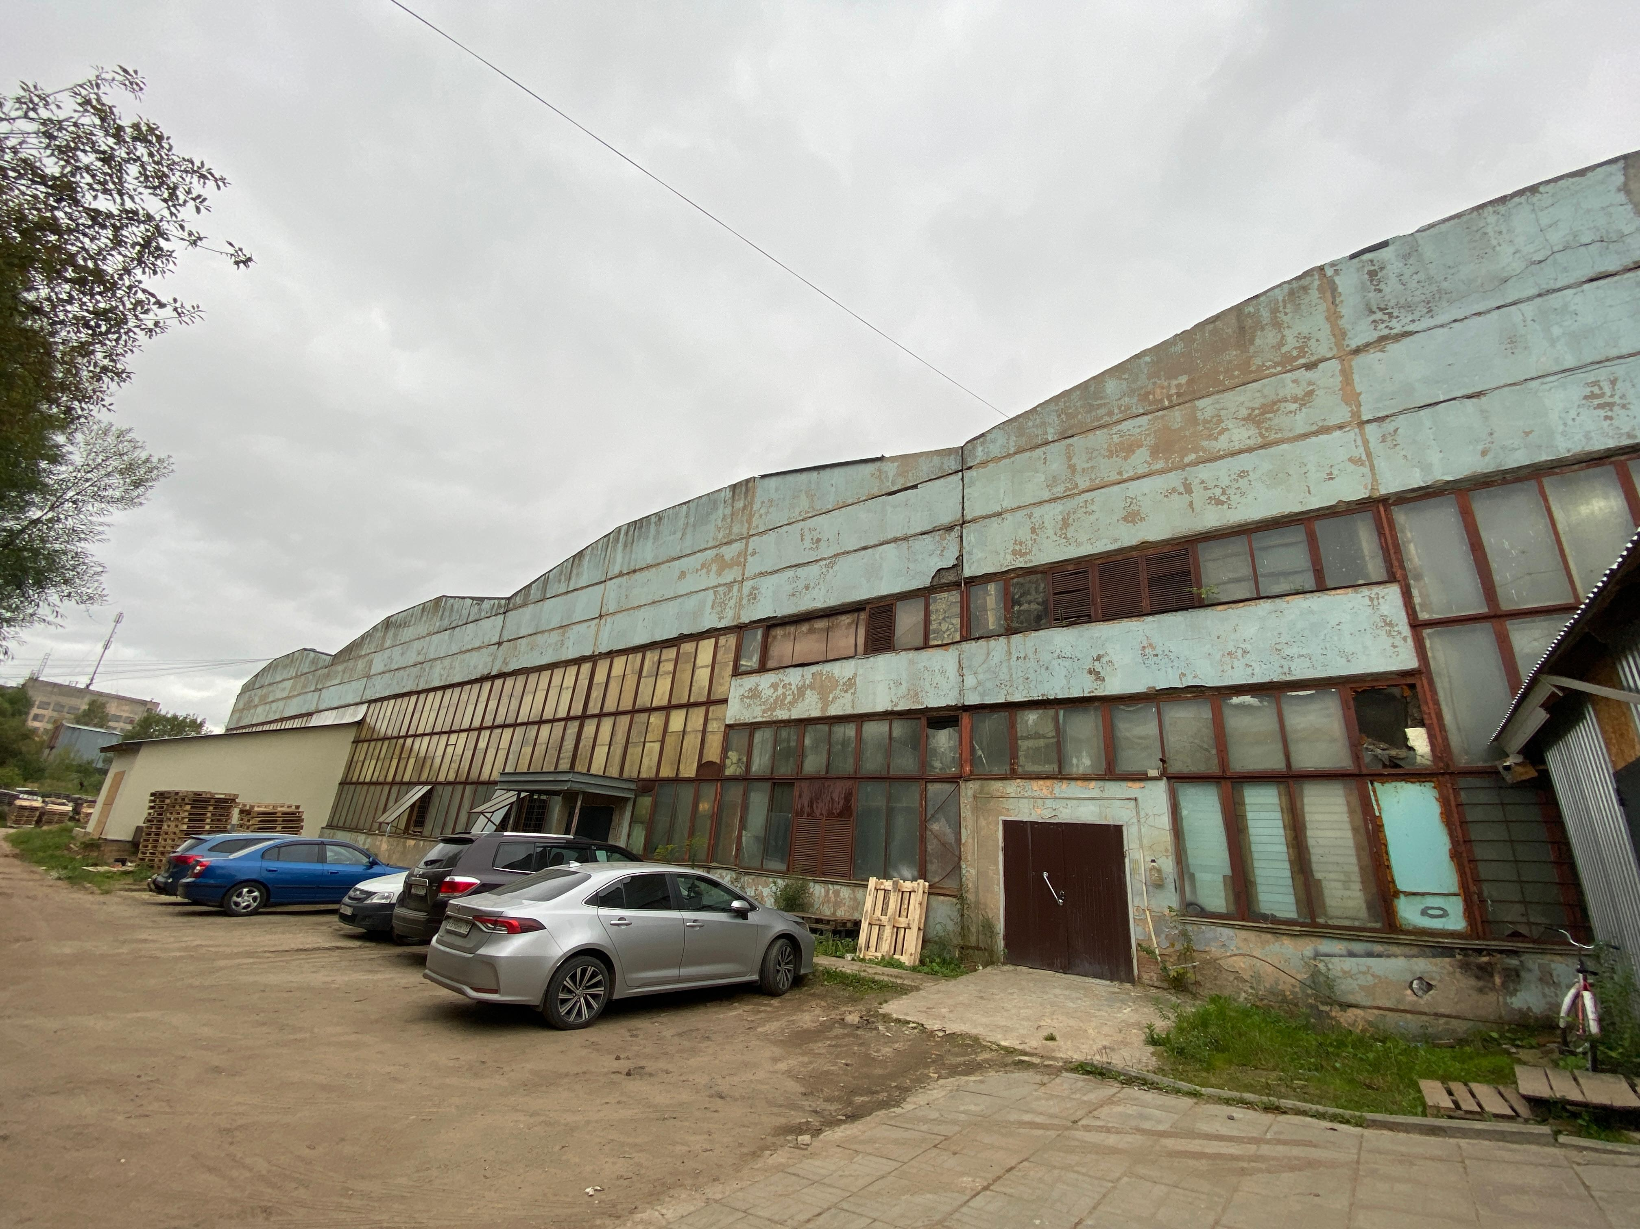
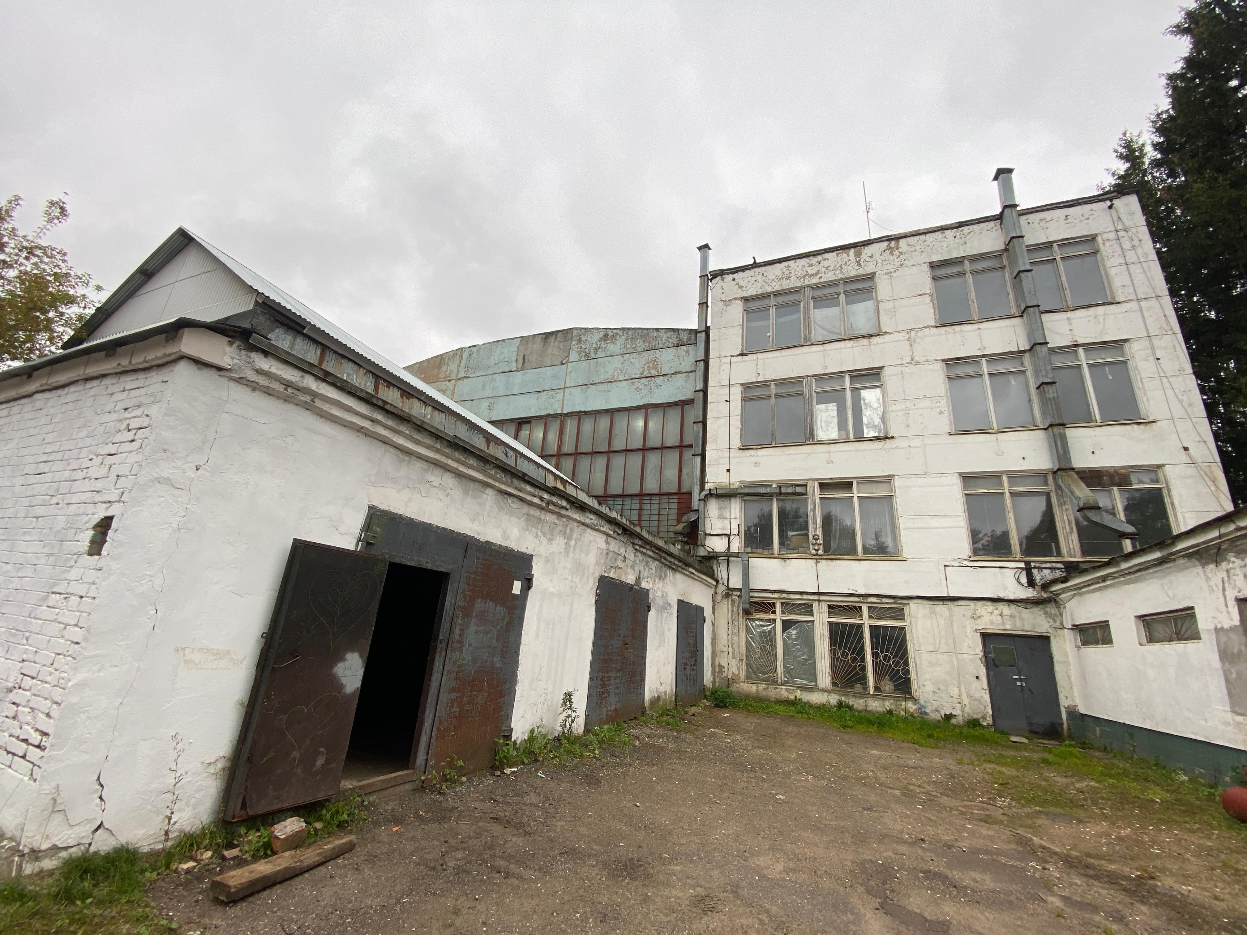

Slide 8
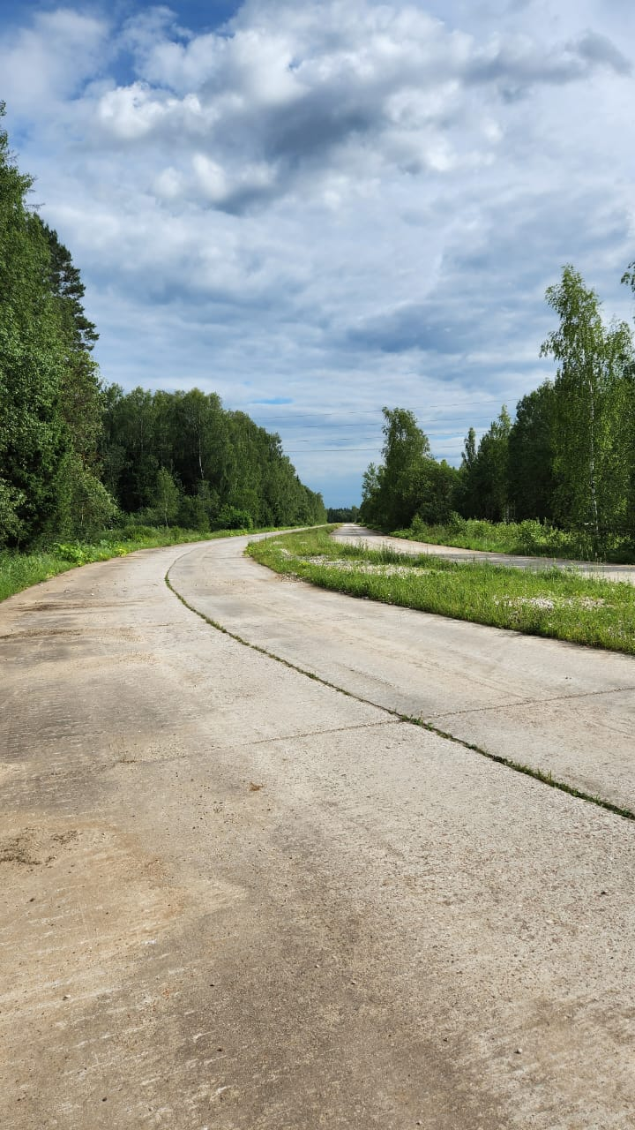
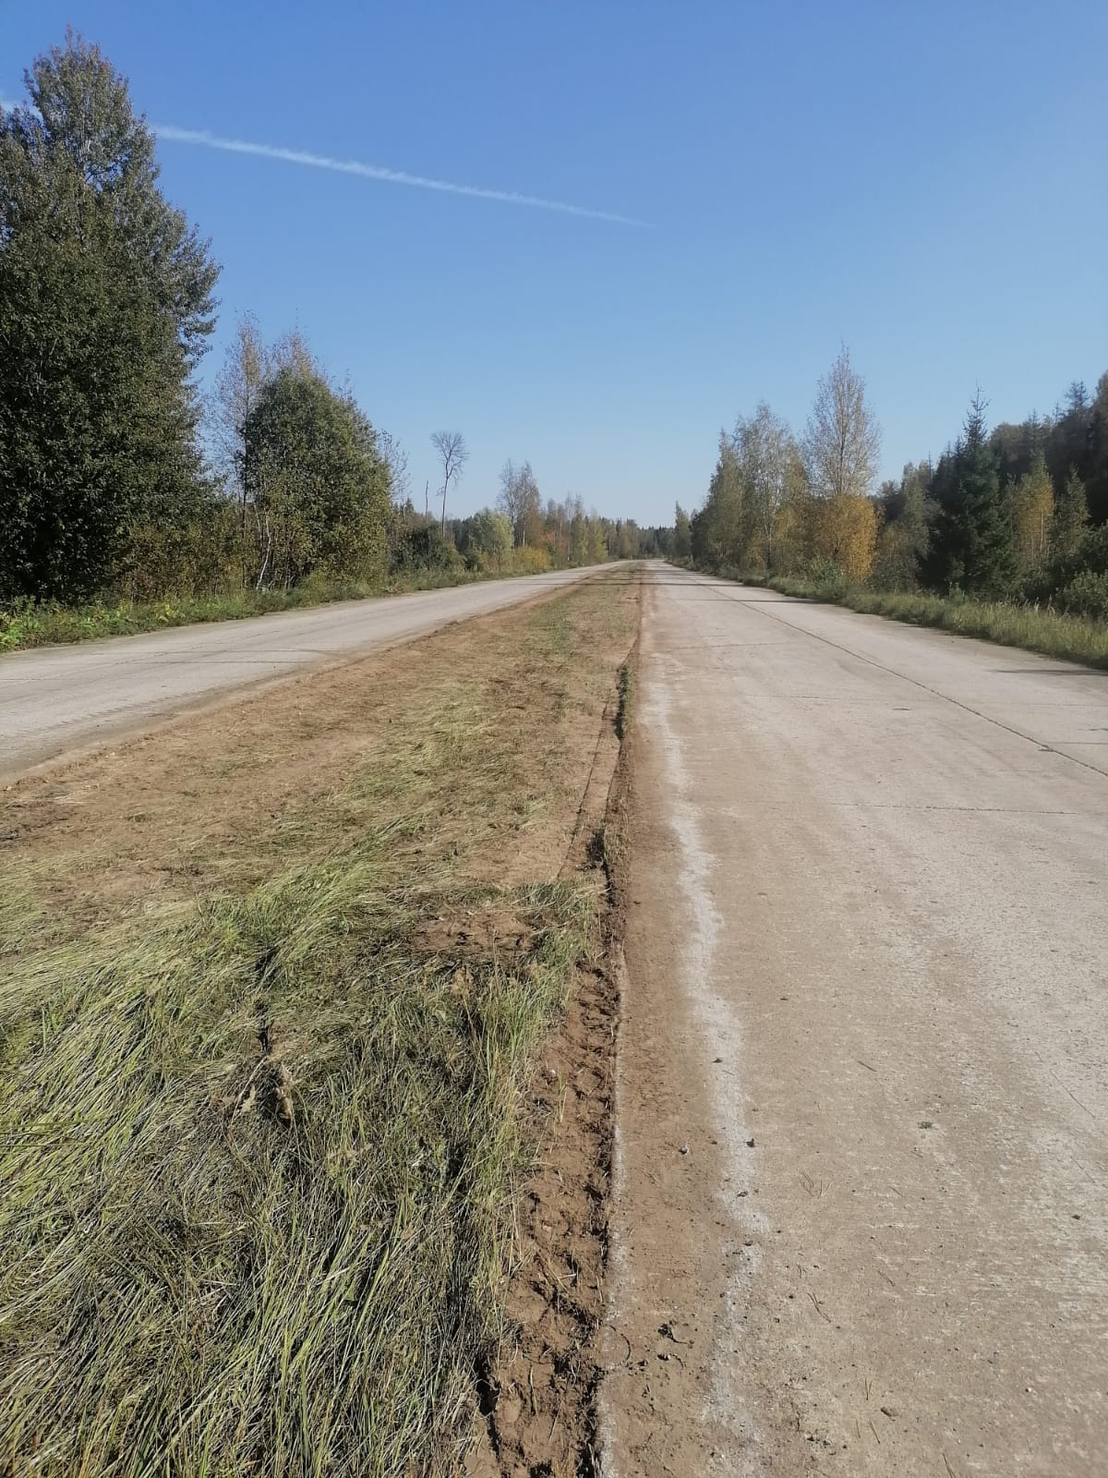
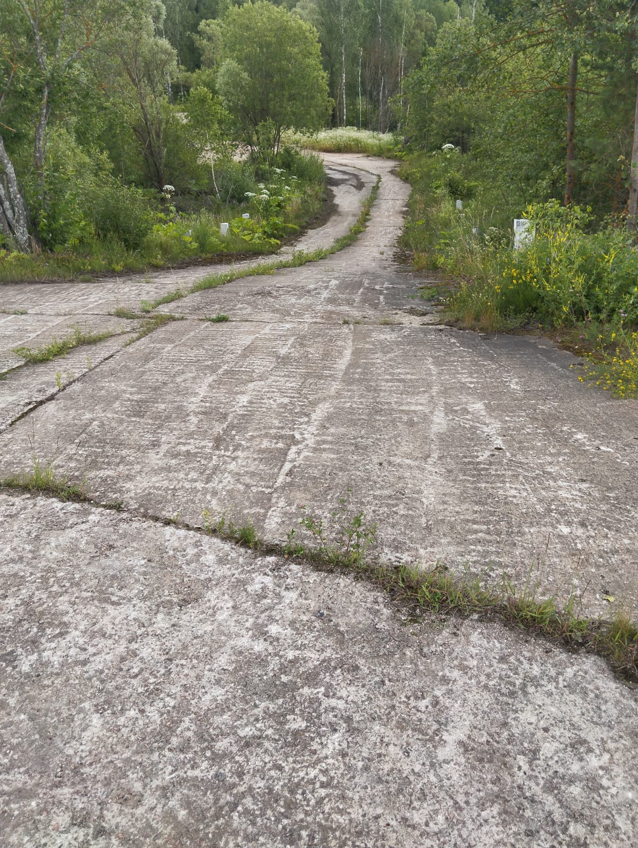
Полигон, фото 1.
Полигон, фото 2.
Полигон, фото 3.

Slide 9
Информация о торгах по продаже объекта недвижимости
Форма торгов – Аукцион (на повышение) в электронной форме, открытый по составу участников и по способу подачи предложений по цене.
Проведение аукциона запланировано на 10 сентября 2025 года.
Начальная (стартовая) стоимость объекта продажи – 680 000 000,00 рублей.
Электронный аукцион проводится на электронной торговой площадке
по адресу www.lot-online.ru.
Подробнее с условиями аукциона можно ознакомиться по ссылке: https://rad.lot-online.ru/lot/details.html?lotId=76284003

Slide 10

ООО «РТ-Капитал»
121059, г. Москва, ул.Бережковская наб., д.38 стр. 1
Телефон: +7 (495) 580-71-15
Эл. адрес: info@rt-capital.ru

